Slide 1

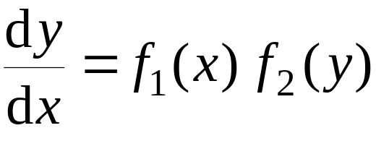









第2节
一阶微分方程
第七章
2.1可分离变量的方程
转化
解分离变量方程
机动 目录 上页 下页 返回 结束

Slide 2

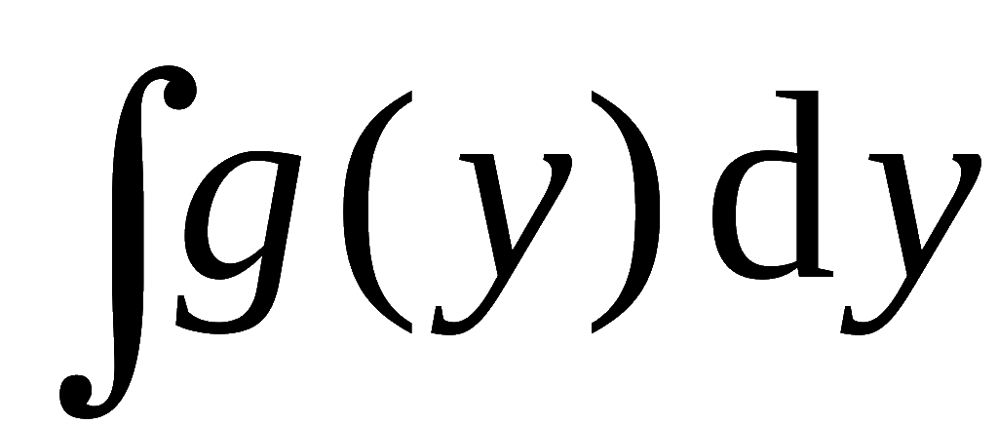
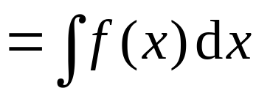
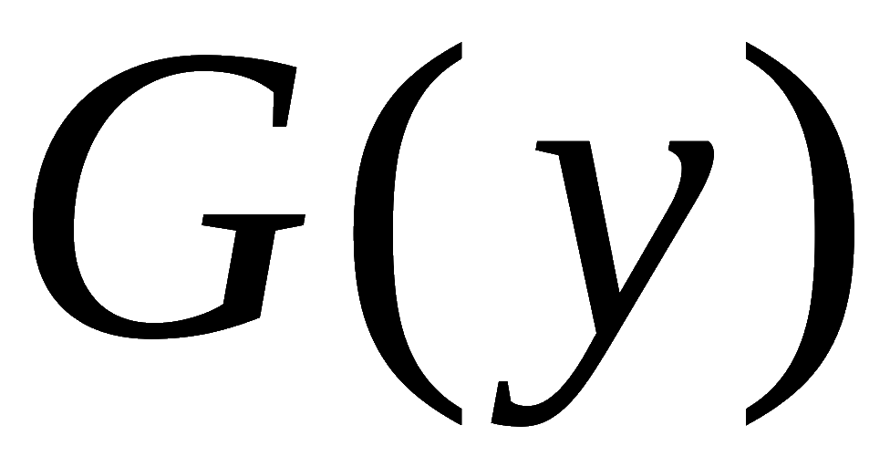
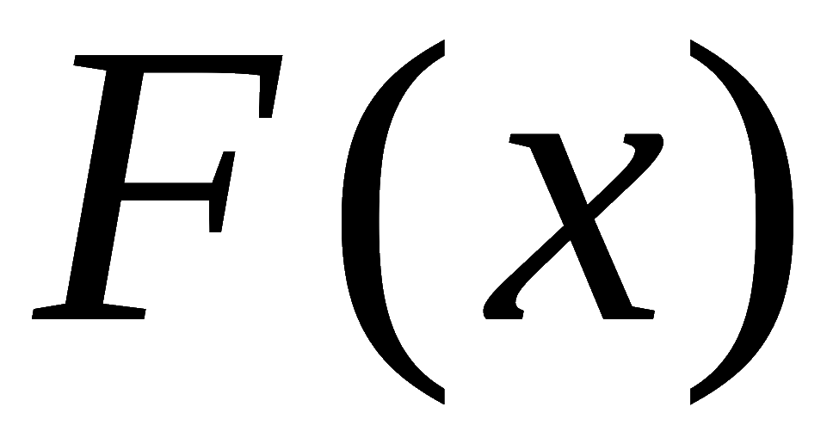
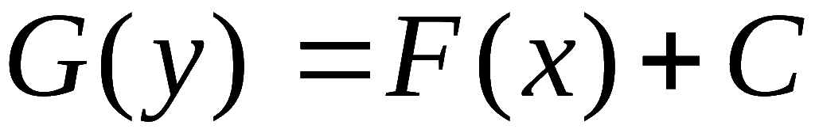
分离变量方程的解法:
①
设 y＝ϕ (x) 是方程①的解,
则有恒等式
两边积分, 得
则有
②
当G(y) 与F(x) 可微且 G’(y) ＝g(y)≠0 时,
上述过程可逆,
说明由②确定的隐函数 y＝Φ(x) 是①的解.
同样,当F’(x)
= f (x)≠0 时,
由②确定的隐函数 x＝ψ(y) 也是①的解.
称②为方程①的隐式通解, 或通积分.
机动 目录 上页 下页 返回 结束

Slide 3
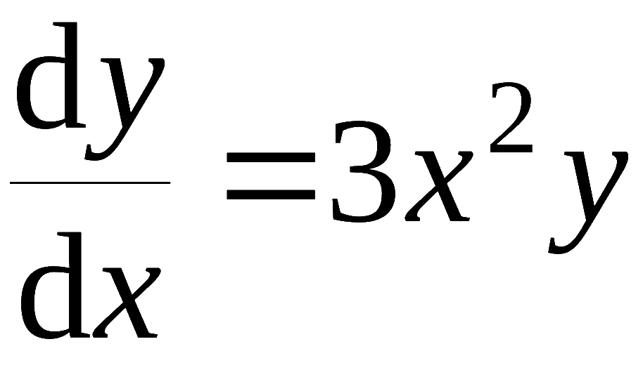
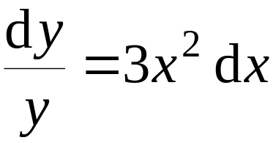
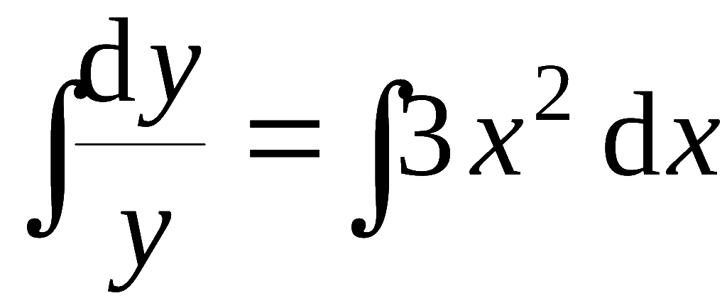
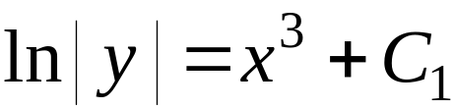
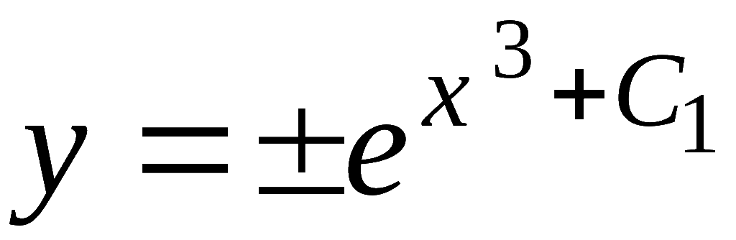
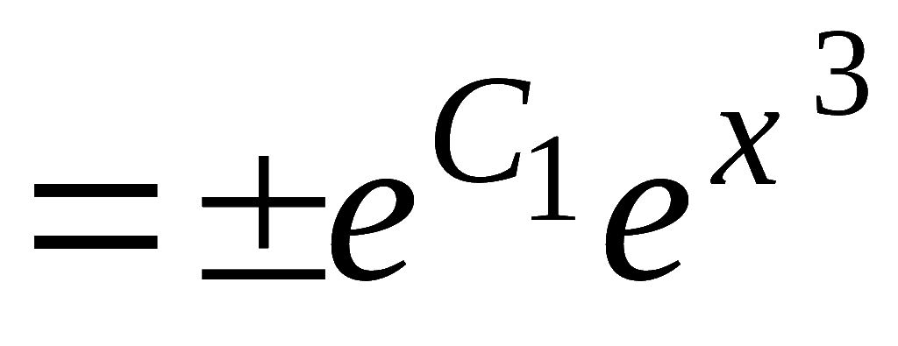
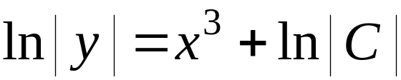
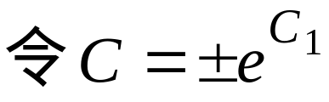
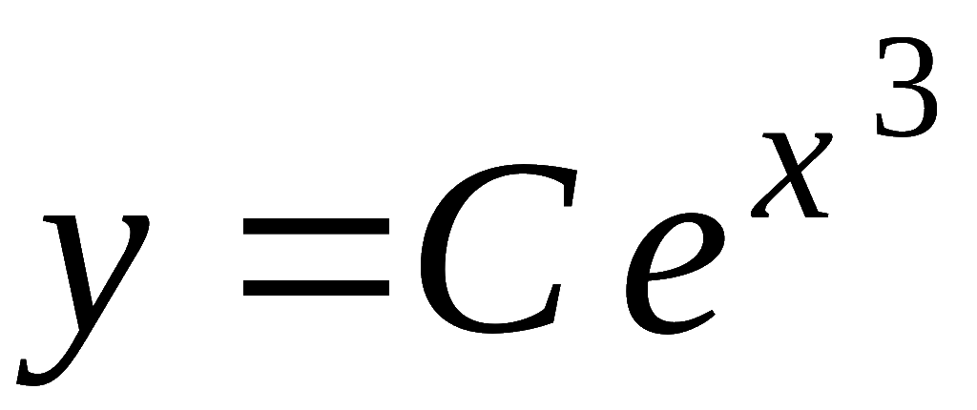
例1. 求微分方程
的通解.
解: 分离变量得
说明: 在求解过程中每一步不一定是同解变形,
两边积分
因此可能增、
减解.
或
得
即
( C 为任意常数 )
( 此式含分离变量时丢失的解 y = 0 )
机动 目录 上页 下页 返回 结束

Slide 4
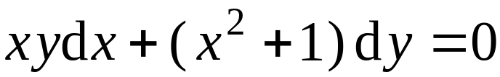

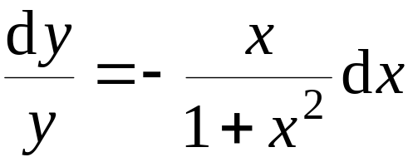
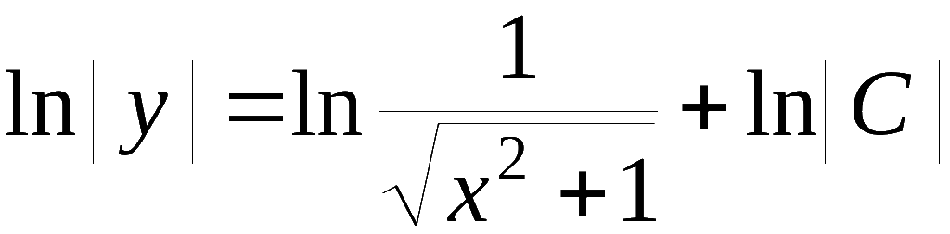
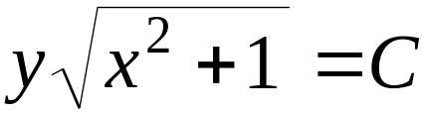
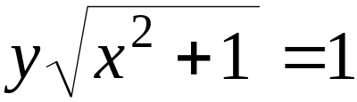
例2. 解初值问题
解: 分离变量得
两边积分得
即
( C 为任意常数 )
由初始条件得 C = 1,
故所求特解为
机动 目录 上页 下页 返回 结束

Slide 5
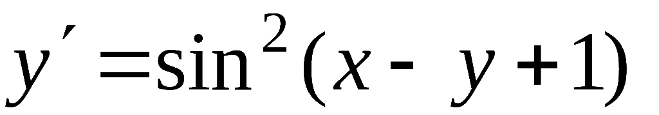

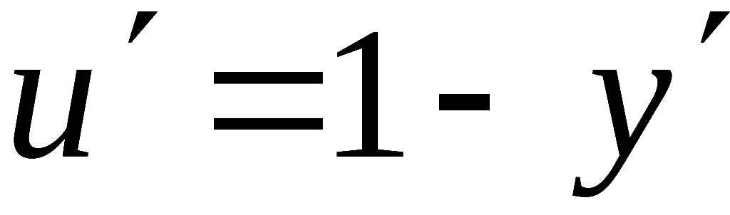

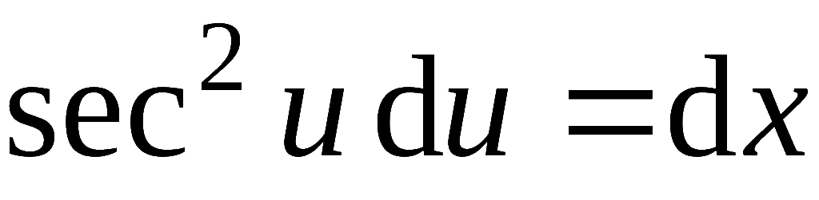


例3. 求下述微分方程的通解:
解: 令
则
故有
即
解得
所求通解:
( C 为任意常数 )
机动 目录 上页 下页 返回 结束

Slide 6
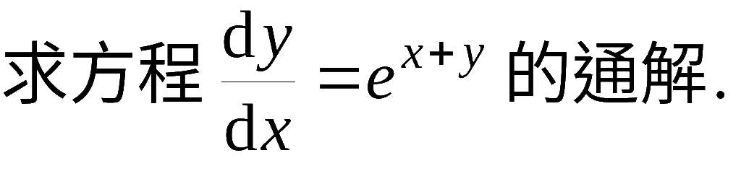
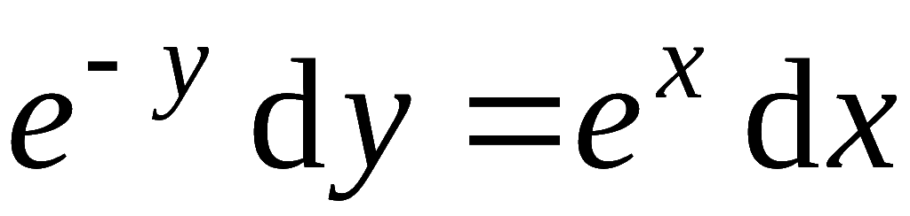

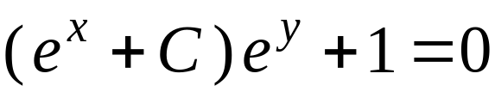

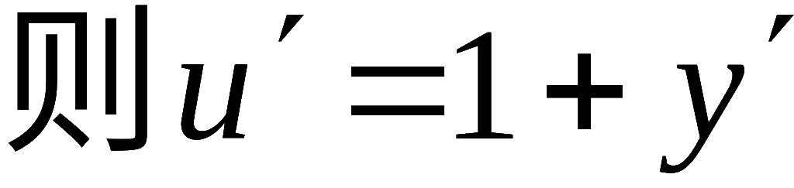

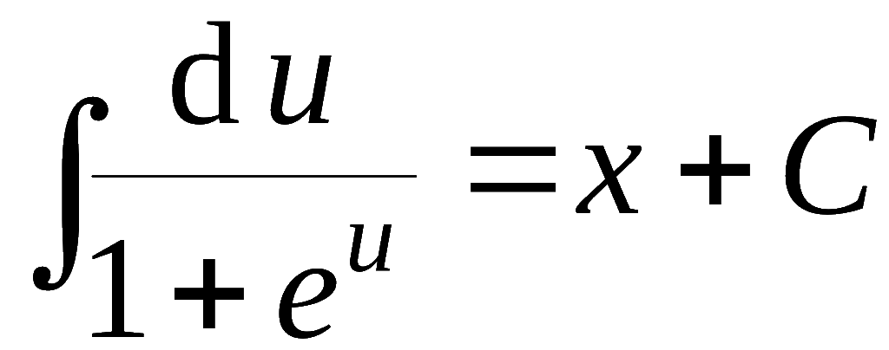
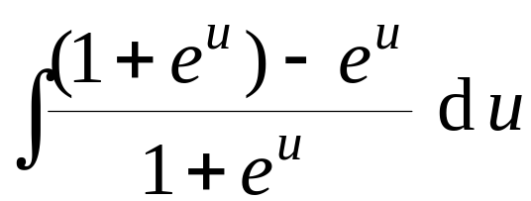
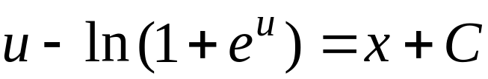
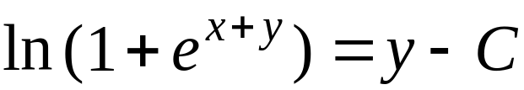
练习:
解法 1 分离变量
即
( C < 0 )
解法 2
故有
积分
所求通解:
( C 为任意常数 )
机动 目录 上页 下页 返回 结束

Slide 7
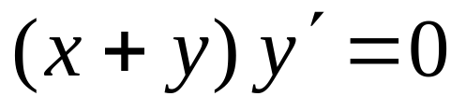
内容小结
1. 微分方程的概念
阶;
微分方程;
定解条件;
解;
通解;
特解
说明: 通解不一定是方程的全部解 .
例如, 方程
有解
y = – x 及 y = C
后者是通解 , 但不包含前一个解 .
2. 可分离变量方程的求解方法:
分离变量后积分;
根据定解条件定常数 .
机动 目录 上页 下页 返回 结束

Slide 8
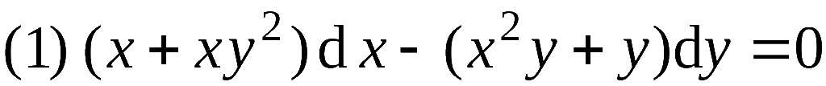
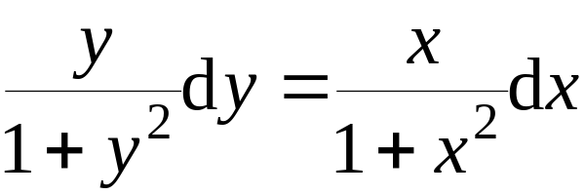

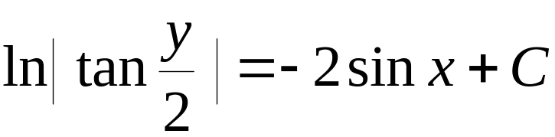
思考与练习
求下列方程的通解 :
提示:
(1) 分离变量
(2) 方程变形为
机动 目录 上页 下页 返回 结束

Slide 9
2.2
齐次方程
第七章
一、齐次方程
*二、可化为齐次方程
机动 目录 上页 下页 返回 结束

Slide 10
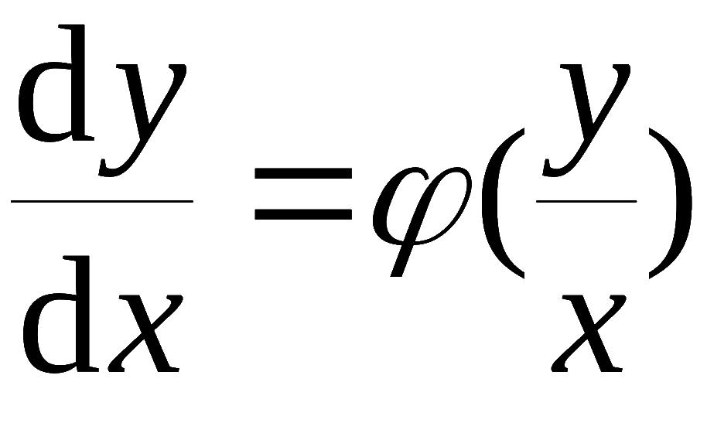
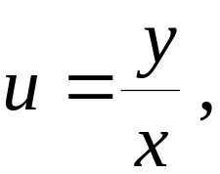
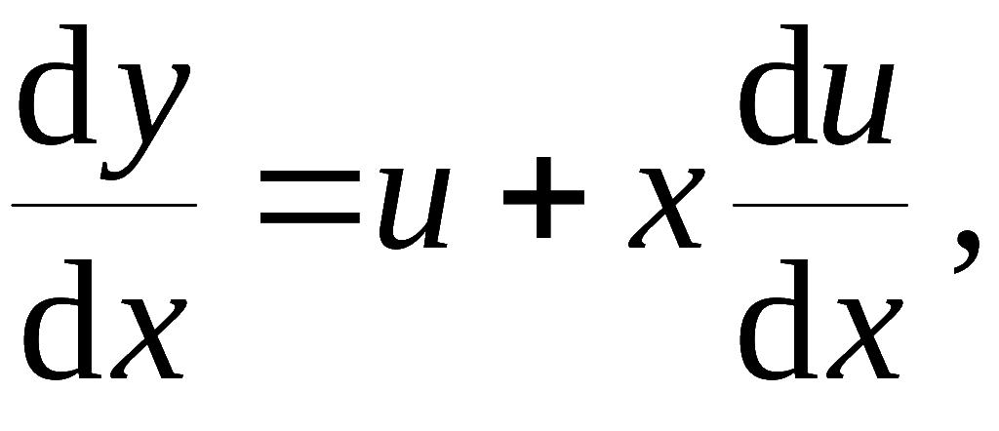
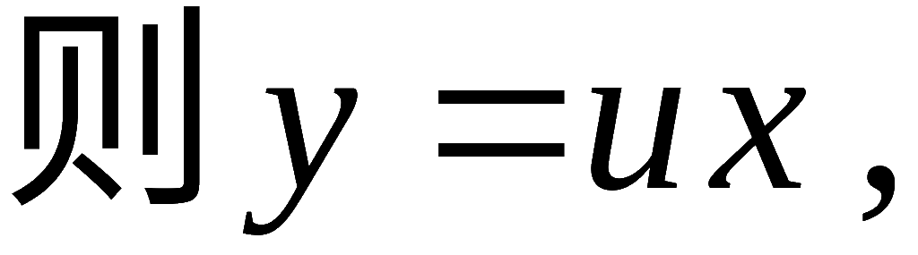
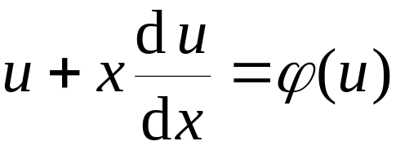
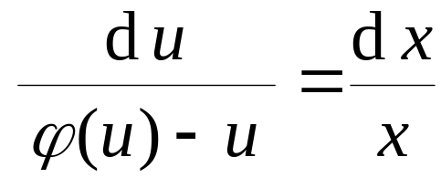
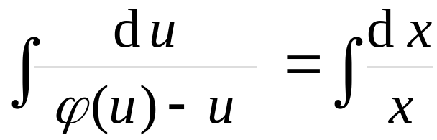
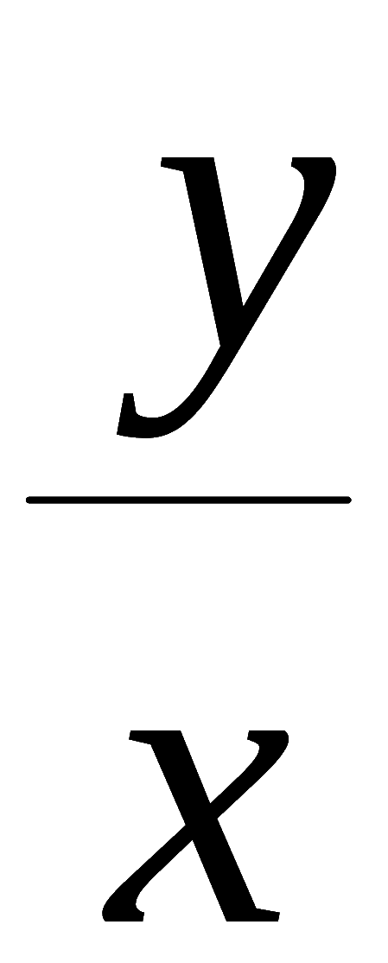
一、齐次方程
形如
的方程叫做齐次方程 .
解法:
令
代入原方程得
分离变量:
两边积分, 得
积分后再用
代替 u,
便得原方程的通解.
机动 目录 上页 下页 返回 结束

Slide 11
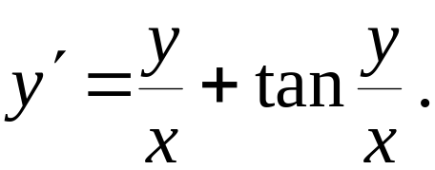
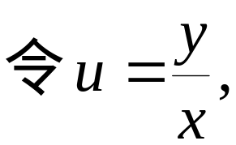


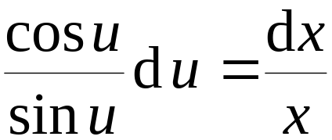
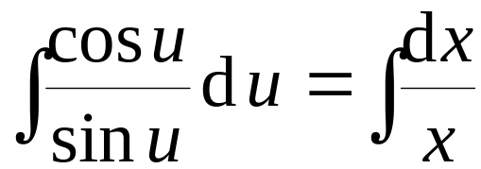


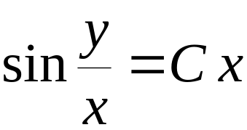
例1. 解微分方程
解:
代入原方程得
分离变量
两边积分
得
故原方程的通解为
( C 为任意常数 )
( 当 C = 0 时, y = 0 也是方程的解)
机动 目录 上页 下页 返回 结束

Slide 12
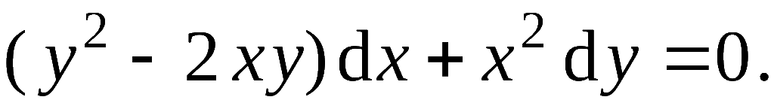
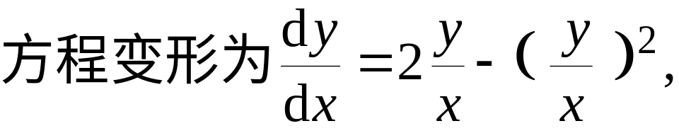







例2. 解微分方程
解:
则有
分离变量
积分得
即
代回原变量得通解
(C 为任意常数)
说明: 显然 x = 0 , y = 0 , y = x 也是原方程的解, 但在
求解过程中丢失了.
机动 目录 上页 下页 返回 结束

Slide 13











*二、可化为齐次方程的方程
作变换
( h, k 为待
定常数),
原方程化为
令
, 解出 h , k
(齐次方程)
机动 目录 上页 下页 返回 结束

Slide 14







求出其解后,
即得原方
程的解.
原方程可化为
令
(可分离变量方程)
注: 上述方法可适用于下述更一般的方程
机动 目录 上页 下页 返回 结束

Slide 15












P319作业:5(3). 求解
解:
令
令
得
再令 Y＝X u , 得
积分得
代回原变量, 得原方程的通解:
机动 目录 上页 下页 返回 结束

Slide 16








得 C = 1 ,
故所求特解为
思考: 若方程改为
如何求解?
提示:
第四节 目录 上页 下页 返回 结束

Slide 17
第七章
2.3 一阶线性微分方程
机动 目录 上页 下页 返回 结束

Slide 18





一阶线性微分方程标准形式:
若 Q(x) ≡ 0,
称为齐次线性方程 ;
若 Q(x) ≡ 0,
称为非齐次方程 .
1. 解齐次方程
分离变量
两边积分得
故通解为
机动 目录 上页 下页 返回 结束

Slide 19














2. 解非齐次方程
用常数变易法:
作变换
则
即
对应齐次方程通解
两端积分得
故原方程的通解
即
齐次方程通解
非齐次方程特解
机动 目录 上页 下页 返回 结束

Slide 20










例1. 解方程
解: 先解
即
积分得
即
用常数变易法求特解. 令
则
代入非齐次方程得
解得
故原方程通解为
机动 目录 上页 下页 返回 结束

Slide 21







例2. 求一连续可导函数
使其满足下列方程:
令
提示:
则有
利用公式可求出
机动 目录 上页 下页 返回 结束

Slide 22







2.4、伯努利 ( Bernoulli )方程
伯努利方程的标准形式:
解法:
除方程两边 , 得
令
(线性方程)
求出此方程通解后,
换回原变量即得伯努利方程的通解.
伯努利 目录 上页 下页 返回 结束
Notes:
运行时, 点击相片, 或按钮“伯努利”, 可显示伯努利简介,并自动返回.

Slide 23











例3. 求方程
的通解.
解: 令
则方程变形为
其通解为
将
代入, 得原方程通解:
机动 目录 上页 下页 返回 结束

Slide 24





内容小结
1. 一阶线性方程
方法1 先解齐次方程 , 再用常数变易法.
方法2 用通解公式
2. 伯努利方程
化为线性方程求解.
机动 目录 上页 下页 返回 结束

Slide 25










思考与练习
判别下列方程类型:
提示:
可分离 变量方程
齐次方程
线性方程
线性方程
伯努利方程
机动 目录 上页 下页 返回 结束

Slide 26
作业P318：
A类 1 (1 , 2 , 6) ; 2 (3, 6) ; 4(3) ; 6 (3 , 6); 7(3); 8;
B类: 1(5,10)
第五节 目录 上页 下页 返回 结束

Slide 27














例：设有微分方程
其中
试求此方程满足初始条件
的连续解.
解: 1) 先解定解问题
利用通解公式, 得
利用
得
故有
机动 目录 上页 下页 返回 结束

Slide 28








2) 再解定解问题
此齐次线性方程的通解为
利用衔接条件得
因此有
3) 原问题的解为
机动 目录 上页 下页 返回 结束

Slide 29

伯努利(1654 – 1705)
( 雅各布第一 · 伯努利 )
瑞士数学家,
他家祖孙三代出过十多
位数学家.
1694年他首次给出了直角坐
标和极坐标下的曲率半径公式,
1695年
年提出了著名的伯努利方程,
1713年出
版了他的巨著《猜度术》,
这是组合数学与概率论史
上的一件大事,
书中给出的伯努利数在很多地方有用,
而伯努利定理则是大数定律的最早形式.
此外, 他对
双纽线, 悬链线和对数螺线都有深入的研究 .

